Slide 1
生涯学習の保障するもの
日本人は何故成人になると
スポーツや芸術活動等を
やらなくなるのか

Slide 2
考えるべき課題
学生から社会人へと継続するスポーツ・文化活動を困難にするものは何か
多様な要求にどのように対応するのか

Slide 3
文科省スポーツ立国論
基本的な考えと５つの重点戦略
ライフステージに応じたスポーツ機会の創造
世界で競い合うトップアスリートの育成・強化
スポーツ界の連携・協働による「好循環」の創出
「小学校体育活動コーディネーター（仮称）」の配置・体育授業・運動部活動における外部指導者の充実
スポーツ界における透明性や公平・公正性向上
社会全体でスポーツを支える基盤の整備
生涯スポーツの立場になっているか

Slide 4
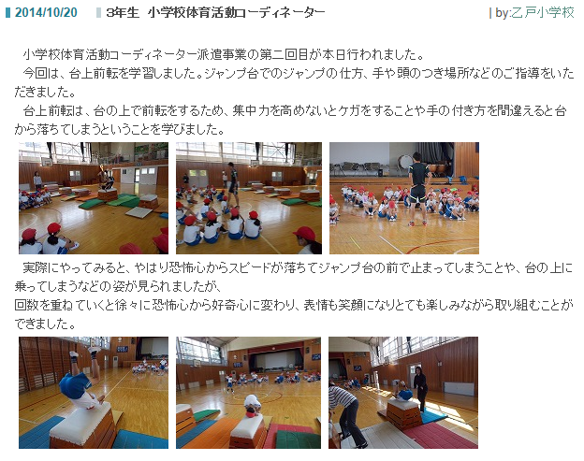

Slide 5
ライフスタイルに応じた機会
「新しい公共」を担うコミュニティスポーツクラブの推進
地域スポーツを担う人材の養成・活用の充実
身近なスポーツ活動の場の確保
学校体育施設の有効活用の推進
グラウンドの芝生化の推進
現実的か？

Slide 6
文化芸術立国
文化芸術立国の重点政策
文化芸術活動に対する効果的な支援
文化芸術を創造し，支える人材の充実
子どもや若者を対象とした文化芸術振興策充実
文化芸術の次世代への確実な継承
地域振興，観光・産業振興等への活用
文化発信・国際文化交流の充実

Slide 7
専門家と一般市民 多様性への適切な対応とは
生涯スポーツ、生涯芸術活動で必要なこと
自由時間(労働条件)
施設
経済
習慣・能力
社会体育と学校体育（部活のあり方も）
社会体育 体育施設が地域社会の中にあり、学校の体育の授業も、その施設に行って行う。
学校体育 学校内に体育施設があり、そこで体育の授業を行う。

Slide 8
成人の教育組織
長く続けるために （結婚・出産・育児）
自由時間確保と労働条件
権利意識と適切な実践力が必要
大人の学習と専門家の関与
成人の教育組織
（大学開放・社会教育・カルチャーセンター）
・ デンマークのフォルケホイスコレ

Slide 9
時間とは何か
自由時間とは何か
日本の労働時間
「私」の領域
結婚の扱い(伊達・ルイス)
cf 妊娠した女性は、育児休暇を取らずに退職してほしい企業(25％)という記事

Slide 10
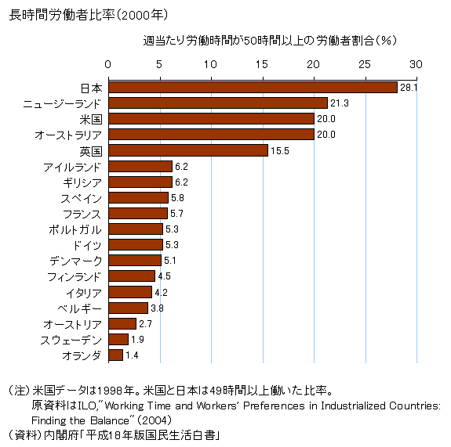

Slide 14
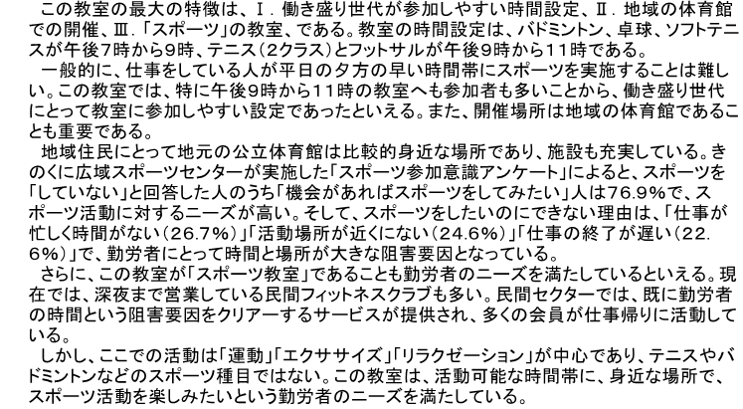
働き盛り年代スポーツ創出 （和歌山県体育協会）

